Slide 1
임베디드 시스템 설계 및 실험
-메카넘 RC카-
9조
201624444 김영후
201712103 고수연
201724482 박현규
201924596 최우석
Notes:
안녕하세요 임베디드 시스템 설계 및 실험 9조 메카넘RC카 발표를 시작하겠습니다.

Slide 2
Contents
프로젝트 목적
전체 시스템 개요
흐름도
코드
제작과정
Notes:
목차입니다. 목적, 전체 시스템 개요, 흐름도, 코드, 제작과정 순으로 발표를 진행하겠습니다.

Slide 3
프로젝트 목적
수업시간에 배운 여러 센서 및 보드의 기능을 이용하여 하드웨어를 개발한다.
Bluetooth 및 통신 관련 기능을 이용하여 하드웨어를 개발한다
Notes:
프로젝트 목적은 수업시간에 배운 여러 센서 및 보드의 기능을 이용하고, 블루투스 및 통신 관련 기능을 이용하여 하드웨어를 개발하는 것입니다.

Slide 4







전체 시스템 개요
Flash
Memory
Motor
Driver
PWM
Timer
UART
ADC
DC
Motor
Servo
Motor
Sonic
Sensor
Bluetooth
Module
Pressure
Sensor
Bluetooth
Notes:
전체 시스템 개요입니다. 보드와 기판에 연결된 모듈들간 상호작용을 간단히 그림으로 나타내 보았습니다. 자세한 것은 다음 슬라이드에서 흐름도와 함께 설명드리겠습니다.

Slide 5
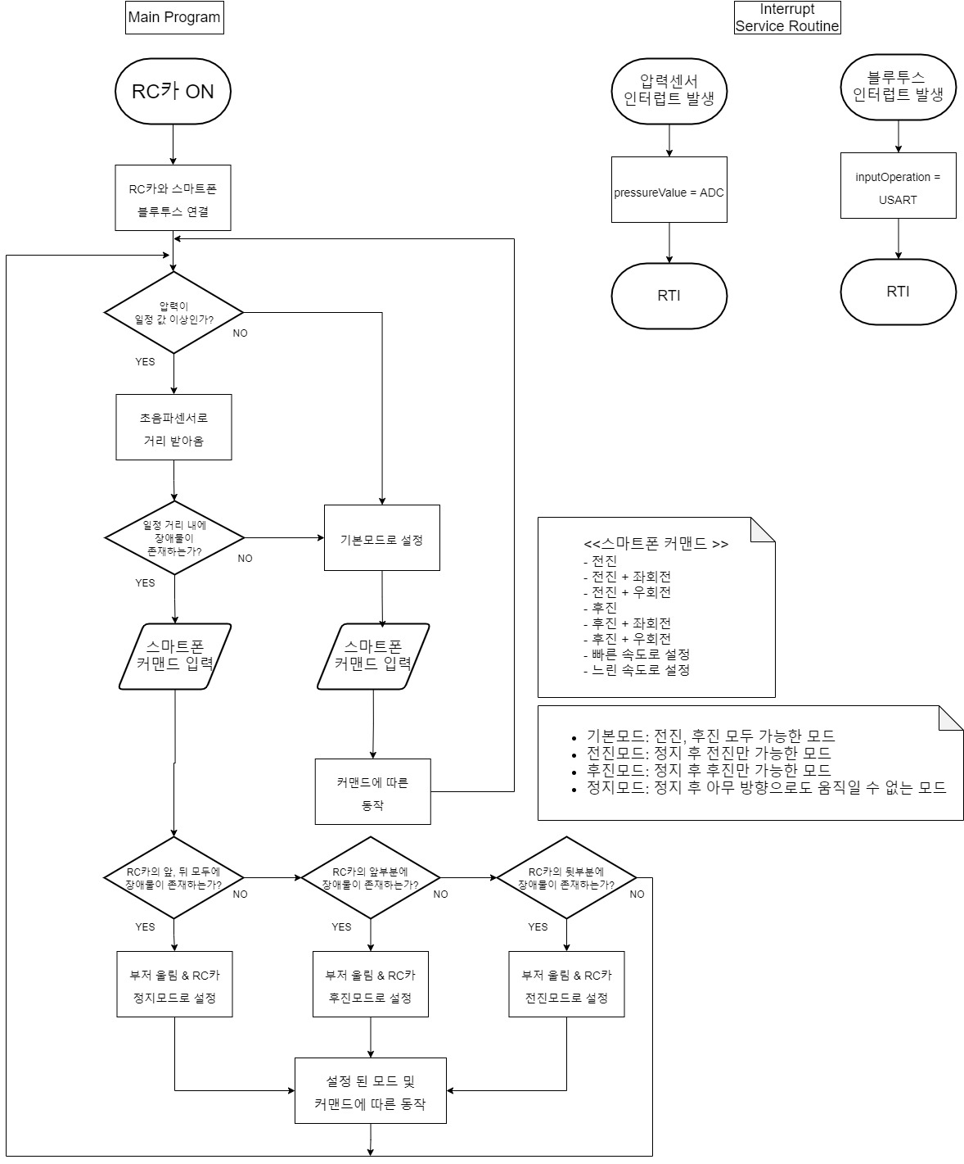
흐름도
Notes:
먼저 보드전원을 켭니다. 그 후 스마트폰과 RC카를 블루투스를 통해 연결합니다.
스마트폰을 통한 커맨드에는 전진, 왼쪽으로 전진, 오른쪽으로 전진, 후진, 왼쪽으로 후진, 오른쪽으로 후진, 속도 조절이 있습니다.
RC카에 짐이 실리게 되면 압력 센서가 압력을 인지하고, 앞 뒤에 있는 초음파 센서로 거리를 받아옵니다. 스마트폰으로 방향을 입력 받으면 진행 방향의 일정거리내에 장애물이 위치하는지 확인하고, 일정 거리내에 장애물이 존재한다면 부저를 울리고 해당 방향으로는 진행이 불가능하게 됩니다. RC카에 짐이 실리지 않은 경우에는 진행 방향에 장애물이 존재하더라도 계속 진행을 할 수 있습니다.

Slide 6
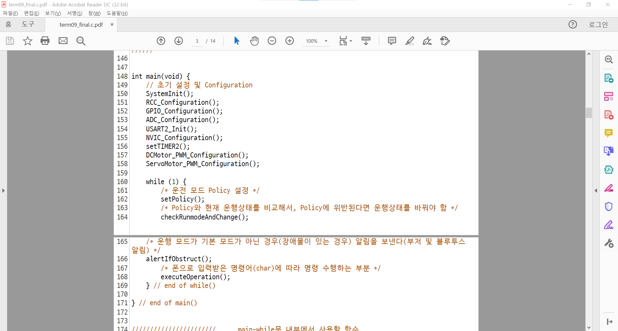


코드
main()
Notes:
다음은 코드에 대한 설명입니다. 메인함수 내에서 초기설정 후 setPolicy, checkRunmodeAndChange, alertIfObstruct, executeOperation 네 개의 함수를 반복해서 실행합니다.

Slide 7
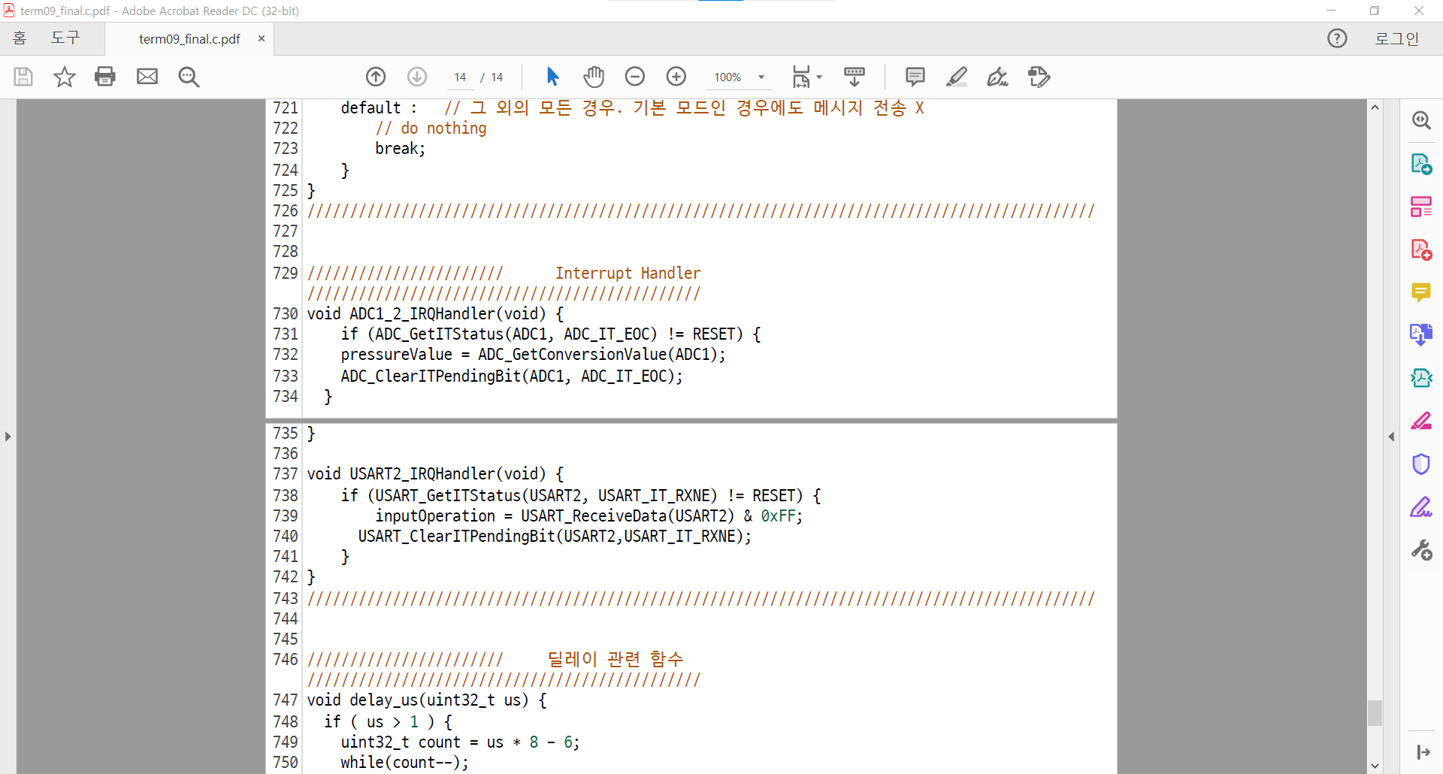
IRQHandler: 감압센서 & 블루투스
//감압센서
//블루투스
Notes:
IRQ핸들러에서는 감압센서 값과 스마트폰으로 전송한 데이터(text)를 읽어 들입니다.

Slide 8
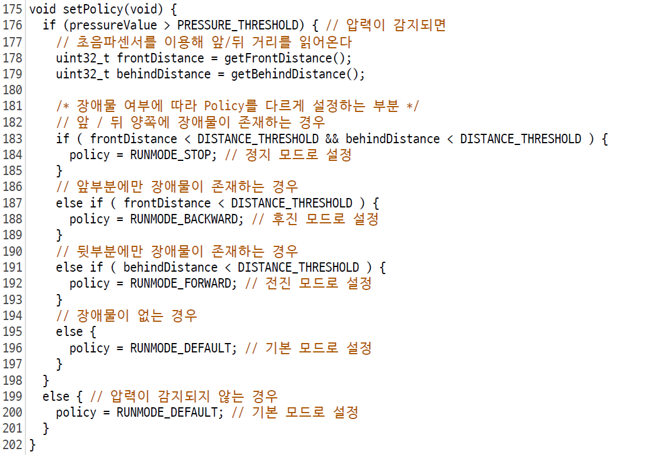
setPolicy() : 운전모드 설정
Notes:
setPolicy에서는 압력이 감지되면 초음파센서를 이용해 앞/뒤 거리를 읽어오고 장애물의 위치여부에 따라 policy를 설정해줍니다.

Slide 9
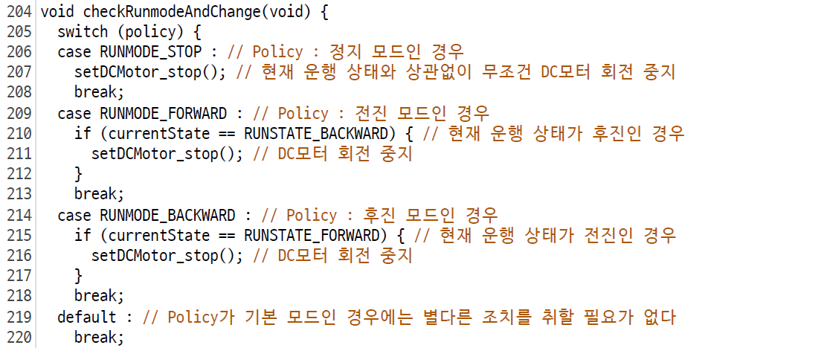
checkRunmodeAndChange(): 운행모드가 달라졌을 시 운행모드 바꿈
Notes:
checkRunmodeAndChange에서는 policy에 따라 RC카의 진행방향에 제한을 줍니다.

Slide 10
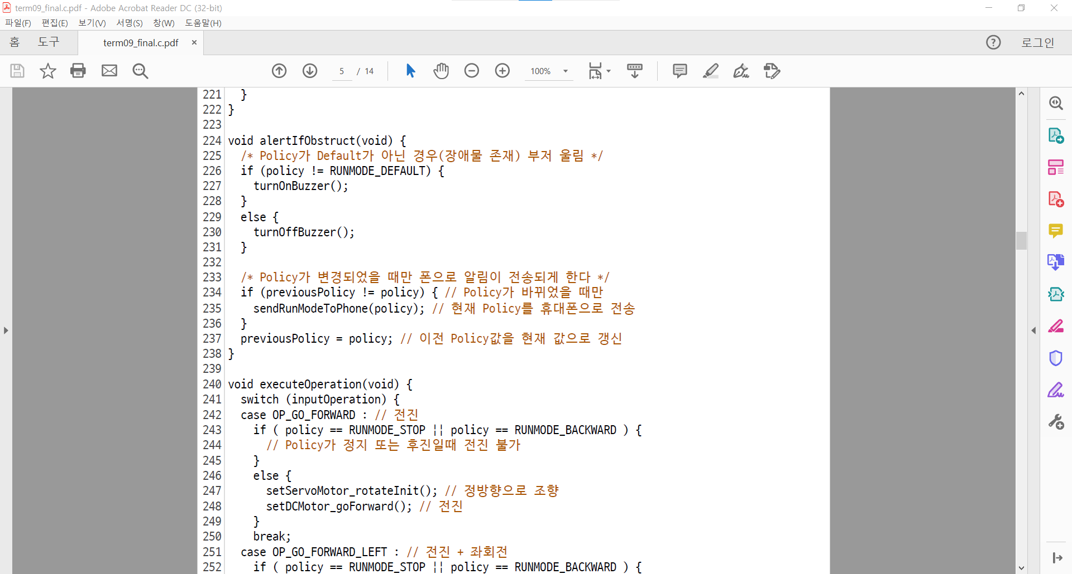
alertIfObstruct(): 장애물이 있는경우 부저를 울린다
Notes:
alertIfObstruct에서는 일정거리내에 장애물이 존재하면 부저를 울립니다.

Slide 11
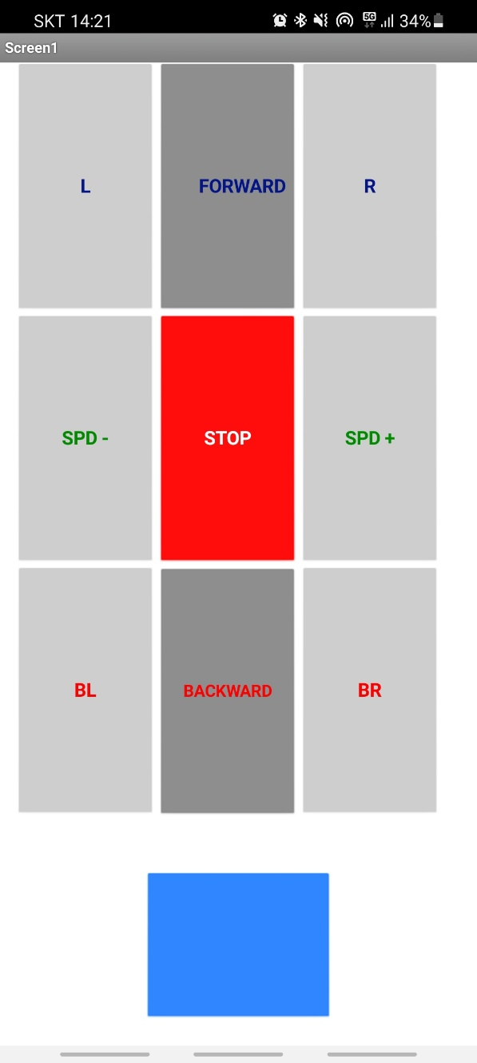
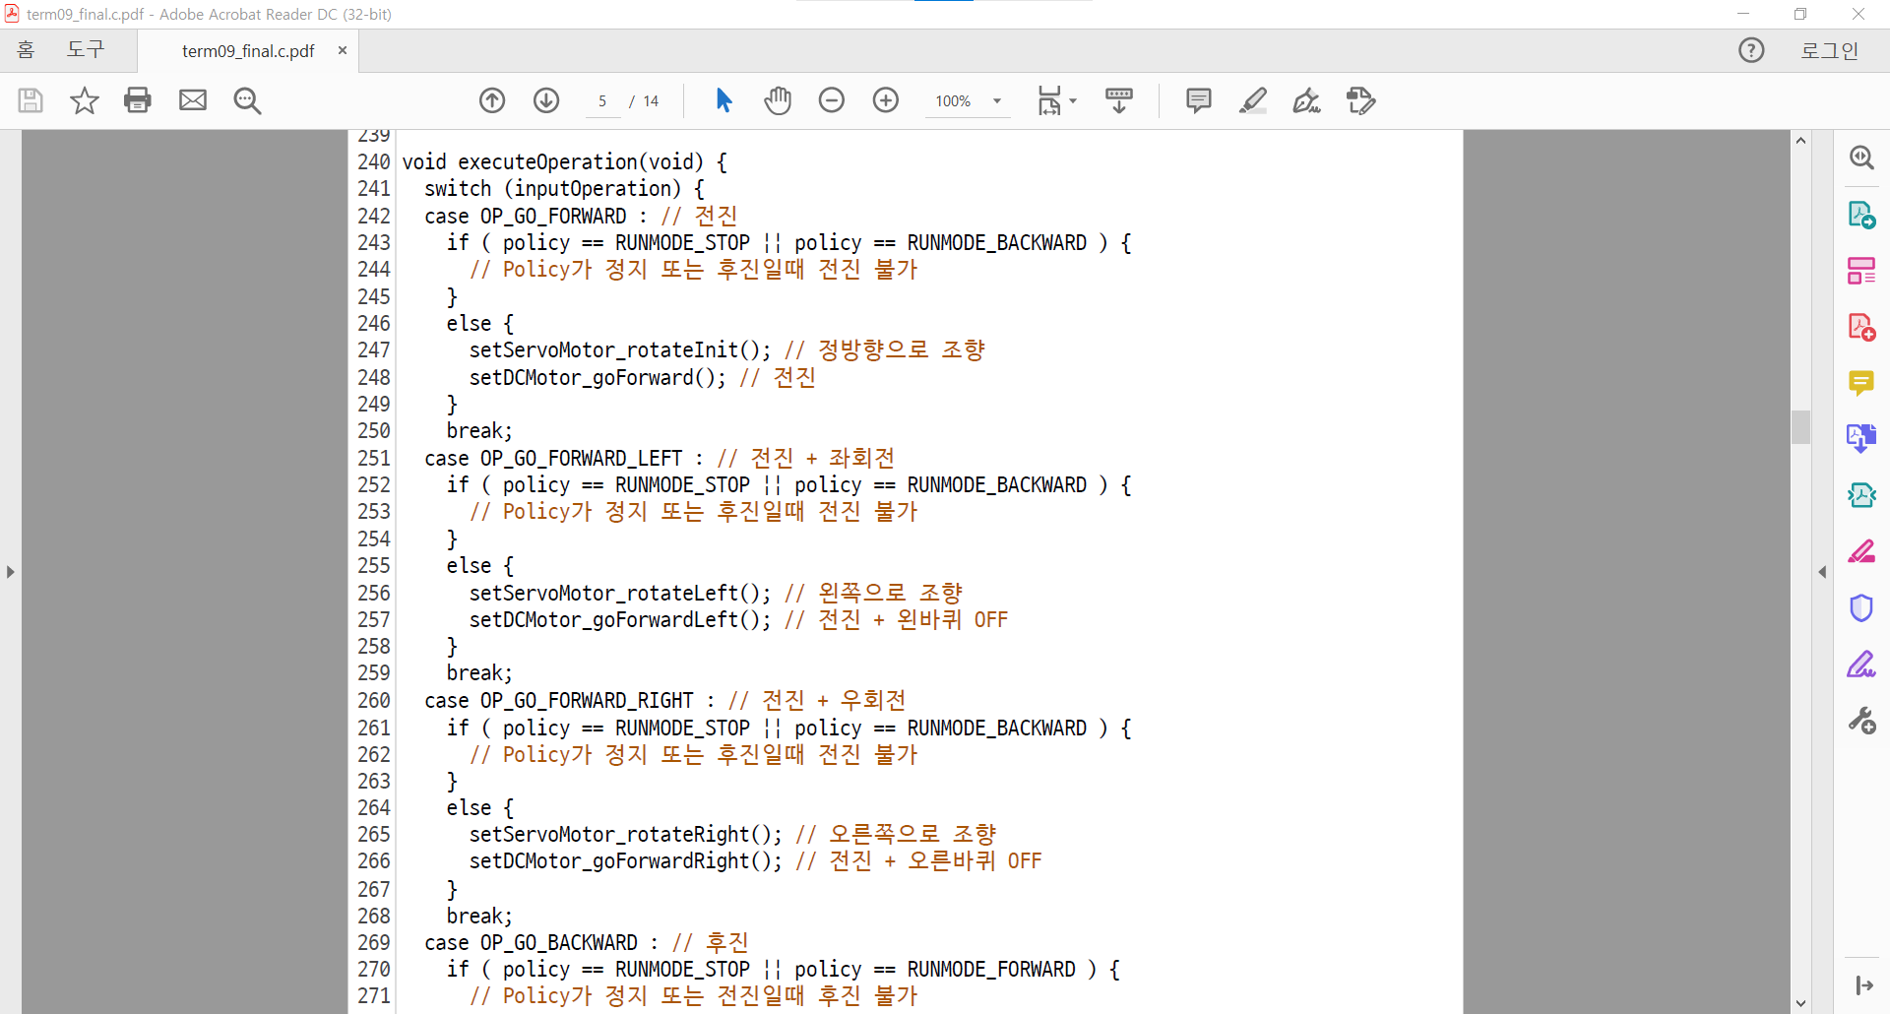
executeOperation(): FORWARD(전진) 폰으로 입력 받은 명령어에 따라 명령 수행
Notes:
스마트폰에서 누르는 버튼에 따른 커맨드를 수행하는 코드를 보여드리겠습니다.

Slide 12
executeOperation(): L, R(전진+좌회전/우회전) 폰으로 입력 받은 명령어에 따라 명령 수행

Slide 13
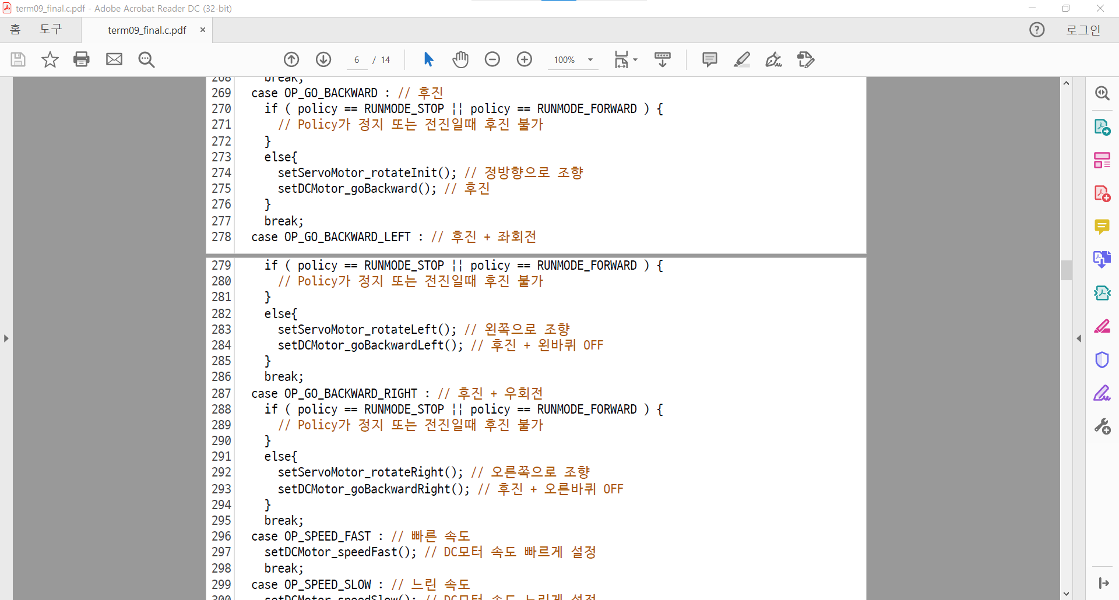
executeOperation(): BACKWARD(후진) 폰으로 입력 받은 명령어에 따라 명령 수행

Slide 14
executeOperation(): BL, BR(후진+ 좌회전/우회전) 폰으로 입력 받은 명령어에 따라 명령 수행

Slide 15
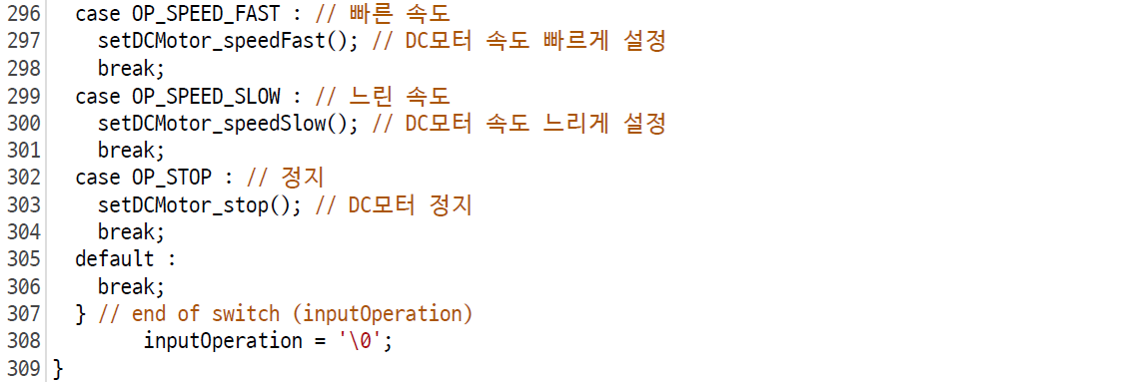
executeOperation(): SPD-/+(속도 모드), STOP(정지) 폰으로 입력 받은 명령어에 따라 명령 수행

Slide 16
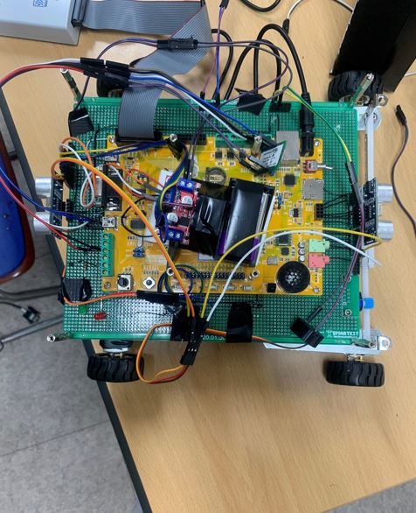
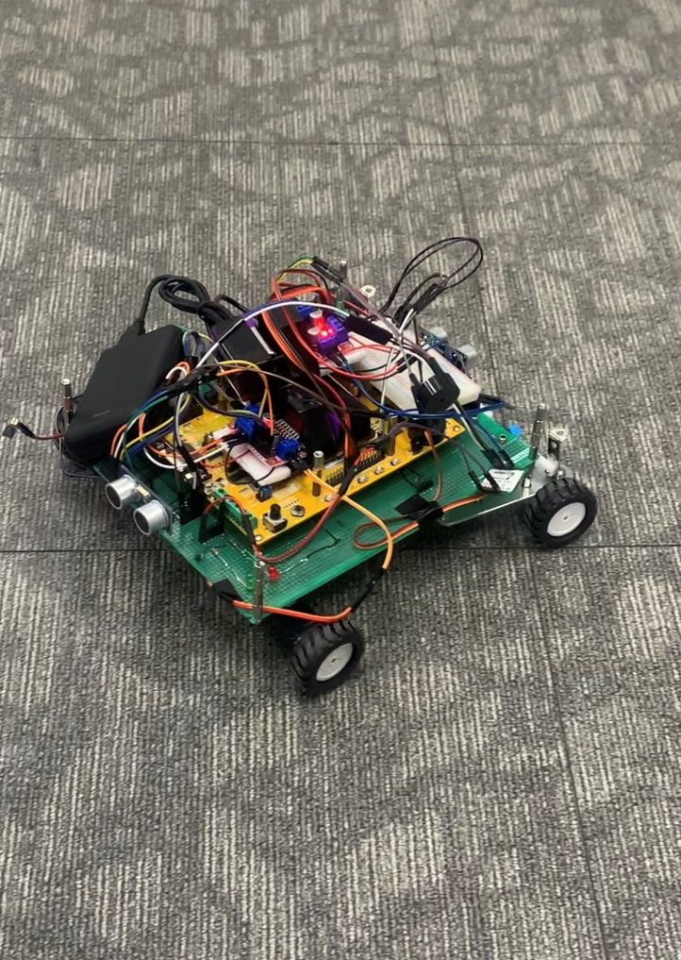
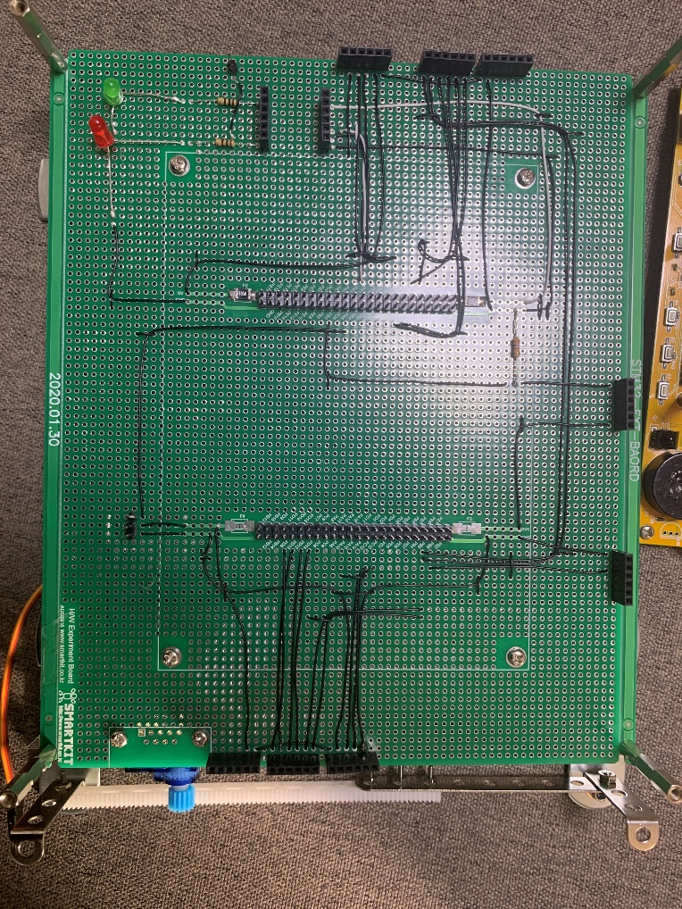
제작과정
Notes:
마지막으로 제작 중 찍은 기판 및 내부 사진과 완성본 사진을 보여드리며 발표 마무리 하겠습니다.

Slide 17
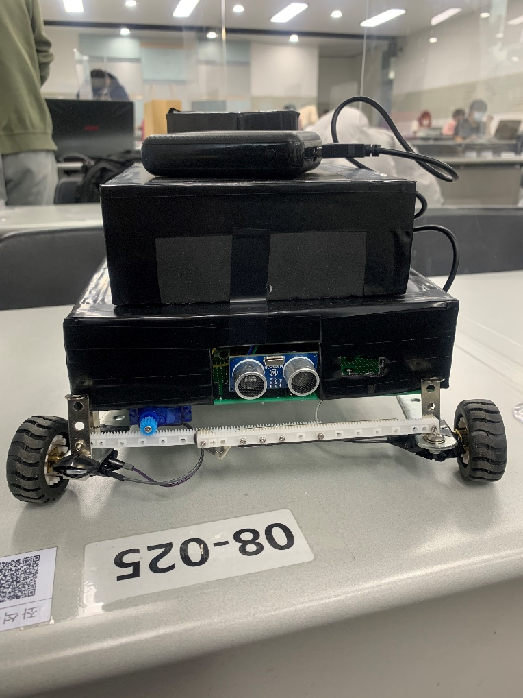
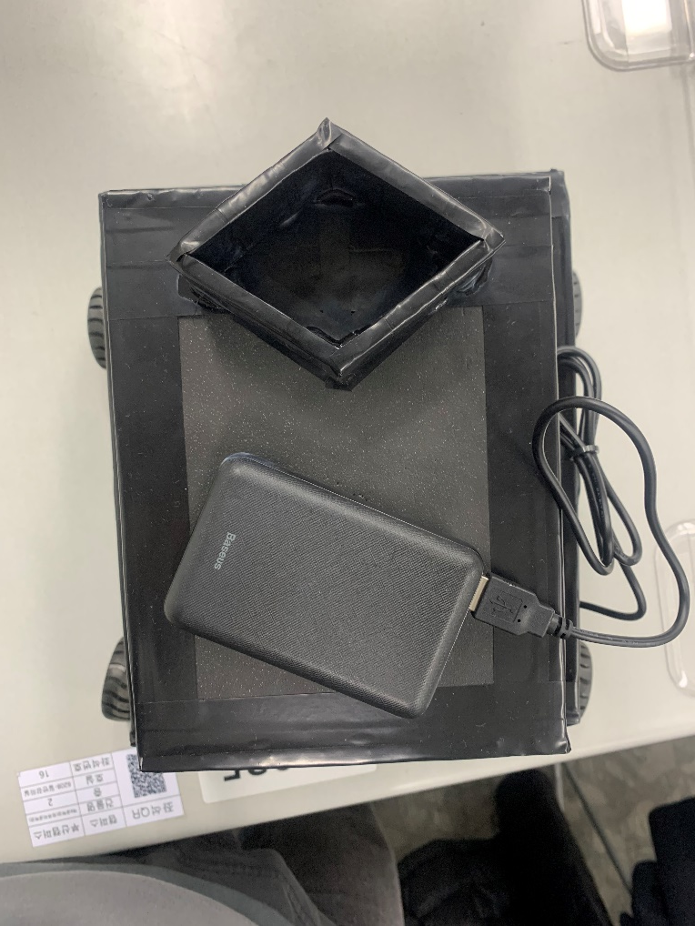
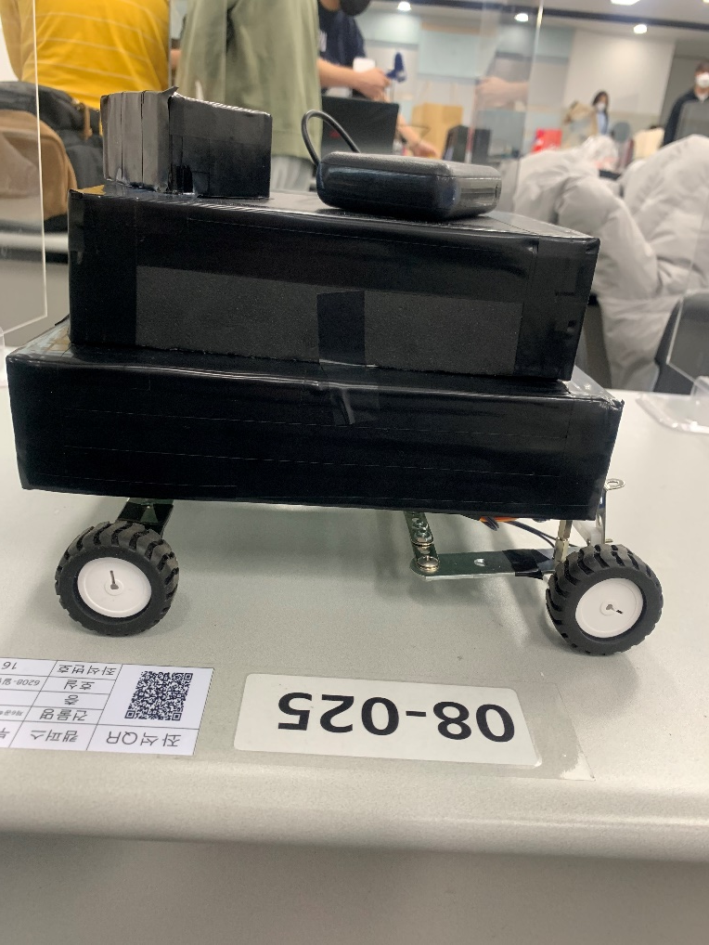
제작과정(완성 모델)

Slide 18
Thank You
Notes:
감사합니다

